Slide 1
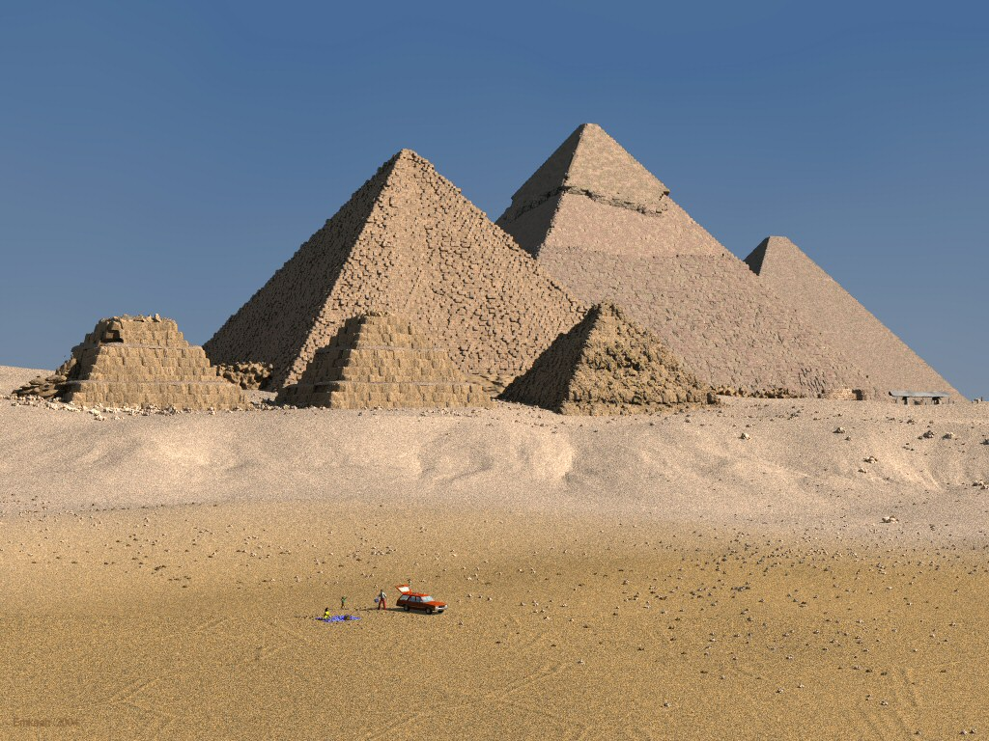

Slide 2
Chính tả
( Nghe – viết)
Kim tự tháp Ai Cập

Slide 3
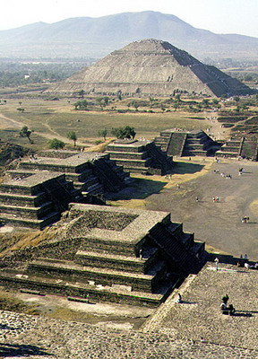

Slide 4
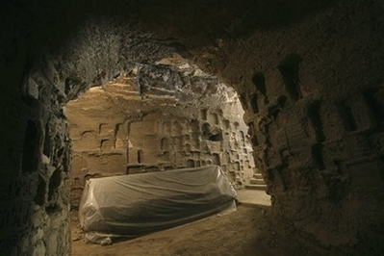

Slide 5
Chính tả
( Nghe – viết)
Kim tự tháp Ai Cập

Slide 6
Chính tả
( Nghe – viết)
Kim tự tháp Ai Cập
là lăng mộ của các hoàng đế Ai Cập cổ đại. Đó là những công trình kiến trúc xây dựng toàn bằng
. Từ cửa Kim tự tháp đi vào là một hành lang tối và hẹp, đường càng đi càng nhằng nhịt dẫn tới những , phòng chứa quan tài, buồng để đồ,… Thăm Kim tự tháp, người ta không khỏi ngạc nhiên : Người Ai Cập cổ có những phương tiện chuyên chở vật liệu như hiện nay, làm thế nào mà họ đã vận chuyển được những tảng đá to như vậy lên cao?
Theo NHỮNG KÌ QUAN THẾ GIỚI
Kim tự tháp Ai Cập
đá tảng
giếng sâu

Slide 7
Chính tả
( Nghe – viết)
Kim tự tháp Ai Cập
1/ Chọn chữ viết đúng chính tả trong ngoặc đơn để hoàn chỉnh các câu văn dưới đây:
Con người là ( / xinh) vật kì diệu nhất trên trái đất. Họ (biếc /
) trồng trọt, chăn nuôi, xây dựng nhà cửa, khám phá những bí mật nằm sâu trong lòng đất, chinh phục đại dương, chinh phục khoảng không vũ trụ bao la. Họ còn (biếc / ) làm thơ, vẽ tranh, ( / xáng) tác âm nhạc, tạo ra những công trình kiến trúc (tuyệc / ) mĩ,… Họ đã làm cho trái đất trở nên tươi đẹp và tràn đầy sức sống. Con người ( sứng / ) đáng được gọi là “hoa của đất”.
sinh
biết
biết
sáng
tuyệt
xứng

Slide 8
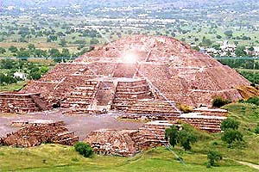
Trò chơi: “ Bức tranh bí ẩn”
Câu hỏi: Từ ngữ in đậm trong câu được viết đúng chính tả hay sai chính tả
Ai Cập chính là nơi sản sinh
nhiều điều bí ẩn.
1
Để xây dựng thành công
công trình này người Ai Cập
đã sắp sếp những viên gạch
to một cách khoa học.
2
Sự tinh sảo đã bổ xung cho
sự độc đáo, kì vĩ của nó.
3
Nhìn từ xa lúc bình minh,
công trình này sinh động và
sáng sủa hẳn lên nhờ sự phản
chiếu của ánh sáng mặt trời
4

Slide 9
Chính tả
( Nghe – viết)
Kim tự tháp Ai Cập
là lăng mộ của các hoàng đế Ai Cập cổ đại. Đó là những công trình kiến trúc xây dựng toàn bằng
. Từ cửa Kim tự tháp đi vào là một hành lang tối và hẹp, đường càng đi càng nhằng nhịt dẫn tới những , phòng chứa quan tài, buồng để đồ,… Thăm Kim tự tháp, người ta không khỏi ngạc nhiên : Người Ai Cập cổ có những phương tiện chuyên chở vật liệu như hiện nay, làm thế nào mà họ đã vận chuyển được những tảng đá to như vậy lên cao?
Theo NHỮNG KÌ QUAN THẾ GIỚI
Kim tự tháp Ai Cập
đá tảng
giếng sâu

